Slide 1

Izdanje 26.10
Uvod
u Bitcoin
Vodič za početnike

Slide 2

Zašto je novac važan?
Novac koristimo svaki dan, no rijetko se pitamo kako funkcionira.
Notes:
Izvor: My First Bitcoin, Uvod u Bitcoin, Vodič za početnike, izdanje 26.10. Prilagođeno prema licenci Creative Commons Imenovanje-Dijeli pod istim uvjetima 4.0 međunarodna; ova prezentacija koristi istu licencu. Ova prezentacija služi kao pomagalo za izlaganje koje vodi nastavnik, a temelji se na šest pitanja iz vodiča. Prilagodite primjere, tempo i način izlaganja svojoj zajednici, zadržavajući pritom značenje i sigurnosne poruke. Nije predviđeno fiksno trajanje nastavne cjeline.

Slide 3

Većina ljudi nikada ne zastane
kako bi razmislila o novcu
Ne zarađivati ga, ne trošiti ga, već razmišljati o tome što je i kako funkcionira.
Uvod u Bitcoin · Zašto je novac važan?
Notes:
Započnite slikom: svi oko nas koriste novac ne propitujući ga. Pitajte sudionike kada su posljednji put razmišljali o tome odakle novac dolazi.

Slide 4

Pet pitanja za početak
Zašto je ljudima potreban novac?
Što nešto čini novcem?
Tko može stvarati ili kontrolirati novac koji koristite?
Zašto novac koji koristite ima vrijednost?
Možete li svojim novcem kupiti jednaku količinu kao prije?
Sačuvajte svoje odgovore
Napišite kratak odgovor na svako pitanje. Na kraju ćete se vratiti na svoje odgovore.
Uvod u Bitcoin · Zašto je novac važan?
Notes:
Dajte polaznicima nekoliko minuta za pisanje. Nemojte ni od koga tražiti da podijeli osobne financijske podatke. Na ove ćete se odgovore vratiti na slajdu „Što dalje?” s ključnim porukama.

Slide 5

Činjenica ili mišljenje?
Činjenica: "Ova se novčanica prihvaća za plaćanje poreza." To se može provjeriti.
Mišljenje: "Ovo je najbolji oblik novca." Za to su potrebni kriteriji i dokazi.
Ovaj je vodič namijenjen isključivo obrazovanju. Ne pruža financijske, investicijske, pravne ni porezne savjete i ne upućuje vas da bilo što kupujete, prodajete ili držite.
Uvod u Bitcoin · Zašto je novac važan?
Notes:
Dosljedno primjenjujte ovu razliku tijekom cijele sesije. Kada se iznese neka tvrdnja, zapitajte se: možemo li je provjeriti ili su za nju potrebni kriteriji i dokazi?

Slide 6

Što je novac?
Novac je sredstvo razmjene.

Slide 7

Trampa i dvostruka podudarnost želja
Obje osobe moraju željeti ono što druga ima, u isto vrijeme i u odgovarajućim količinama.
Uvod u Bitcoin · Što je novac?
Notes:
Poslužite se primjerom iz vodiča: uzgajate rižu i trebaju vam cipele, ali postolar želi jestivo ulje, a ne rižu. Ekonomisti to nazivaju dvostrukom podudarnošću želja.

Slide 8
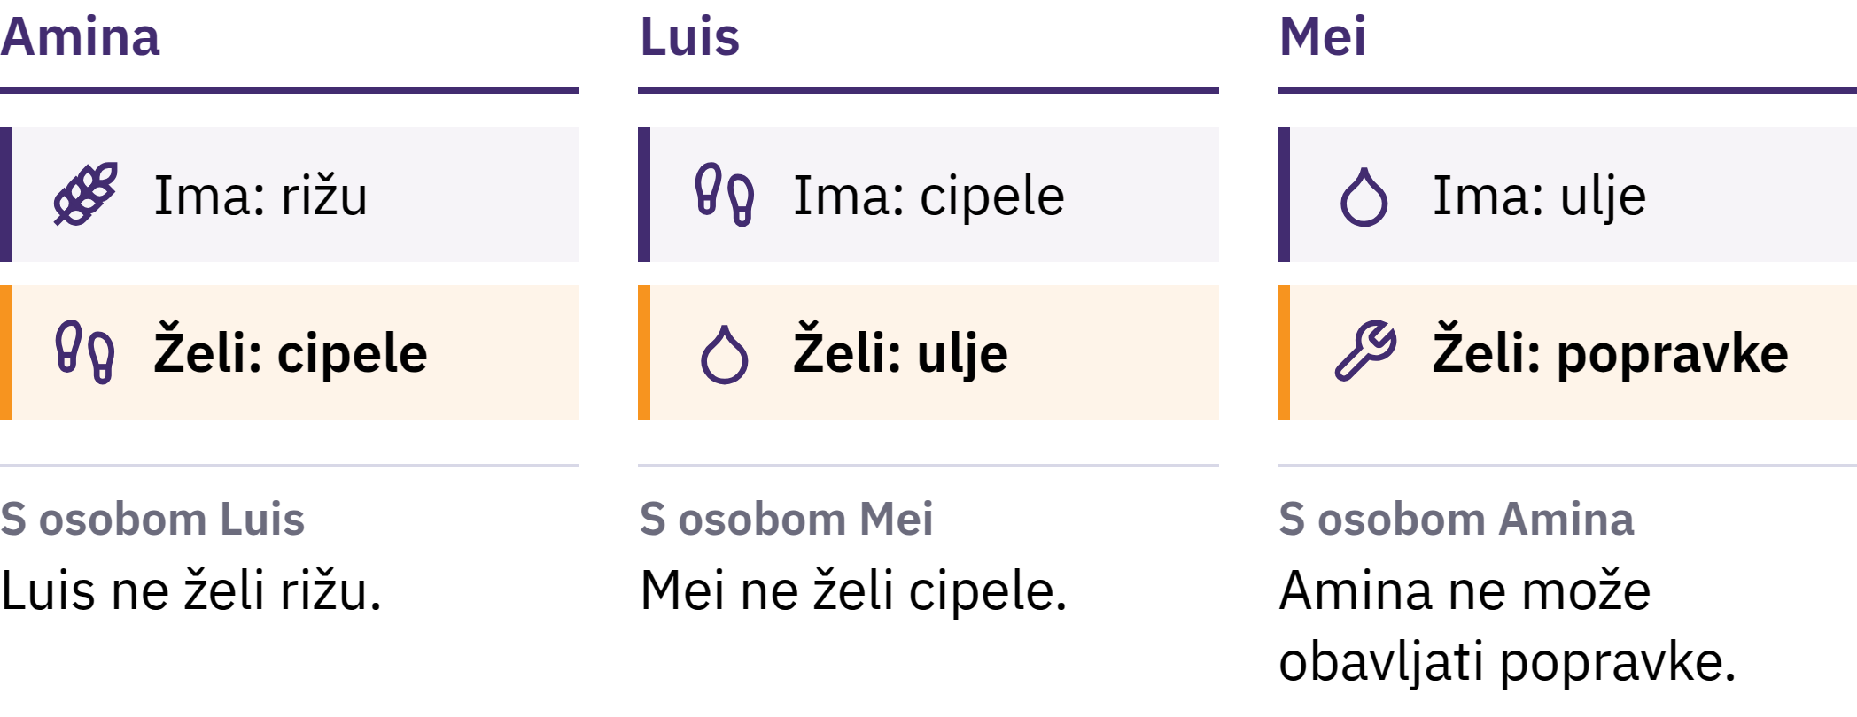
Trampa i dvostruka podudarnost želja
Obje osobe moraju željeti ono što druga ima, u isto vrijeme i u odgovarajućim količinama.
Uvod u Bitcoin · Što je novac?
Notes:
Poslužite se primjerom iz vodiča: uzgajate rižu i trebaju vam cipele, ali postolar želi jestivo ulje, a ne rižu. Ekonomisti to nazivaju dvostrukom podudarnošću želja.

Slide 9

Novac je sredstvo razmjene
Nitko ne želi novac radi njega samoga. Koristan je jer ga drugi prihvaćaju, očekujući da će ga i drugi kasnije prihvatiti.
Uvod u Bitcoin · Što je novac?
Notes:
Novčanica je samo komad papira. Novac rješava problem trampe odvajanjem prodaje od kupnje: prodajete svoju rižu jednoj osobi, a cipele kupujete od druge. To je ono što razlikuje novac od trampe.

Slide 10

Tri funkcije novca
Sredstvo razmjene: ljudi ga prihvaćaju kao sredstvo plaćanja
Obračunska jedinica: cijene se izražavaju u njoj
Čuvar vrijednosti: prenosi vrijednost iz sadašnjosti u budućnost
Nijedan oblik novca ne čuva vrijednost savršeno, ali neki oblici gube kupovnu moć sporije od drugih.
Uvod u Bitcoin · Što je novac?

Slide 11

Od školjki do papira
Školjke, sol, perle, stoka, bakar, srebro, zlato
Plemeniti metali: rijetki, trajni, široko prihvaćeni
Papirnate potvrde zamjenjive za navedenu količinu metala
Zlatni standardi: novčana jedinica zakonski vezana uz zlato
Pravila su se razlikovala ovisno o mjestu i razdoblju.
Uvod u Bitcoin · Što je novac?

Slide 12
Fiat novac
1971.: Sjedinjene Američke Države ukinule su službenu zamjenu dolara za zlato za strane vlade i središnje banke
Danas je većina nacionalnih valuta fiat novac: izdaje se pod državnom ovlašću i nije zamjenjiv za zlato ili bilo koju drugu robu
Fiat na latinskom znači "neka bude učinjeno", a često se tumači kao "po dekretu"
Prihvaćen je jer ga upotrebljavaju ljudi, poduzeća, banke i vlade; zakoni ga određuju kao zakonsko sredstvo plaćanja i zahtijevaju njegovu upotrebu za plaćanje poreza
Uvod u Bitcoin · Što je novac?

Slide 13

Prešli smo s novca iza kojeg je
nešto stajalo na novac iza kojeg
stoji povjerenje u nekoga.
Uvod u Bitcoin · Što je novac?

Slide 14

Što nije u redu s našim novcem?
Kad ljudi čuju riječ inflacija, obično pomisle na rast cijena.

Slide 15
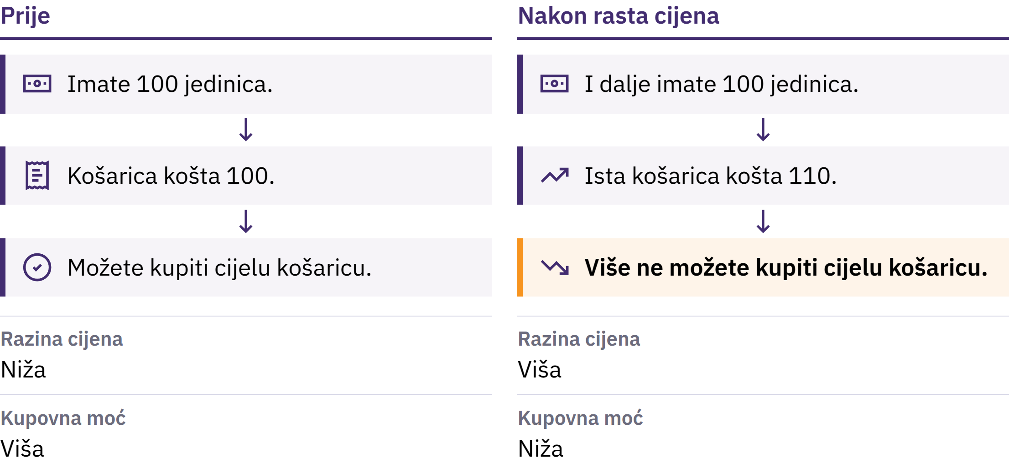
Inflacija i kupovna moć
Uvod u Bitcoin · Što nije u redu s našim novcem?
Notes:
Inflacija cijena jest trajan rast opće razine cijena. Njezina je druga strana kupovna moć: koliko se može kupiti jednom novčanom jedinicom. Ako cijena košarice osnovnih dobara poraste sa 100 novčanih jedinica na 110, istih 100 jedinica više nije dovoljno za kupnju cijele košarice.

Slide 16

Inflacija i kupovna moć
Uvod u Bitcoin · Što nije u redu s našim novcem?
Notes:
Inflacija cijena jest trajan rast opće razine cijena. Njezina je druga strana kupovna moć: koliko se može kupiti jednom novčanom jedinicom. Ako cijena košarice osnovnih dobara poraste sa 100 novčanih jedinica na 110, istih 100 jedinica više nije dovoljno za kupnju cijele košarice.

Slide 17

Mnogo uzroka, jedan izbor
Povećanje ponude novca i kredita
Poremećaji u opskrbi i promjene u potražnji
Slabljenje valute, porezi, troškovi proizvodnje
Jedan je uzrok stvar izbora, a ne slučajnosti: u sustavu fiat novca mali broj institucija može povećati ponudu novca i kredita te promijeniti pravila tog sustava.
Uvod u Bitcoin · Što nije u redu s našim novcem?
Notes:
Ekonomisti raspravljaju o tome koliko je svaki uzrok važan. Usredotočite se na onaj uzrok koji je rezultat odluke, a ne slučajnosti.

Slide 18
Oskudnost i vrijednost
Originalna Mona Lisa vrijedi više od bilo koje kopije: jedina je
Oskudnost sama po sebi ne stvara vrijednost, ali kada ljudi nešto žele, važna je njegova ponuda
Kada ponuda novca raste brže od količine onoga što se njime može kupiti, svakom se jedinicom obično može kupiti manje
Uvod u Bitcoin · Što nije u redu s našim novcem?

Slide 19
Inflacija ne utječe na sve jednako
Gotovina i štednja mogu izgubiti kupovnu moć
Vlasnici imovine kojoj raste cijena mogu biti djelomično zaštićeni
Plaće i cijene prilagođavaju se različitim brzinama
Stanje na bankovnom računu razlikuje se od gotovine u vašoj ruci: ono je obećanje banke da će vam isplatiti novac. To se obećanje obično ispuni, ali ovisi o banci i pravilima koja je uređuju.
Uvod u Bitcoin · Što nije u redu s našim novcem?

Slide 20
Isprobajte: provjera kupovne moći
Odaberite jednu svakodnevnu stavku: kruh, prijevoz ili bon za mobitel
Zapišite njezinu današnju cijenu
Pitajte nekoga koliko je koštala prije nekoliko godina i, ako možete, provjerite pouzdan izvor podataka
Jesu li prihodi rasli istom stopom? Što bi još moglo objasniti tu promjenu?
Uvod u Bitcoin · Što nije u redu s našim novcem?
Notes:
Ovo funkcionira bez ikakvog uređaja ili interneta. Usporedite odgovore unutar skupine i podsjetite polaznike da jedna cijena nije cjelovita mjera inflacije.

Slide 21
Fiat novac funkcionira, ali uz rizike
Praktična plaćanja, fleksibilno kreditiranje, alati za odgovor na krize
No njegova se ponuda i pravila mogu mijenjati, a ljudi koji ga koriste imaju malo utjecaja na to
Zato ljudi traže alternative i zato je stvoren Bitcoin.
Uvod u Bitcoin · Što nije u redu s našim novcem?

Slide 22

Što je Bitcoin?
Digitalni novac koji je decentraliziran, ima ograničenu ponudu i može se slati izravno između korisnika bez dopuštenja banke.

Slide 23
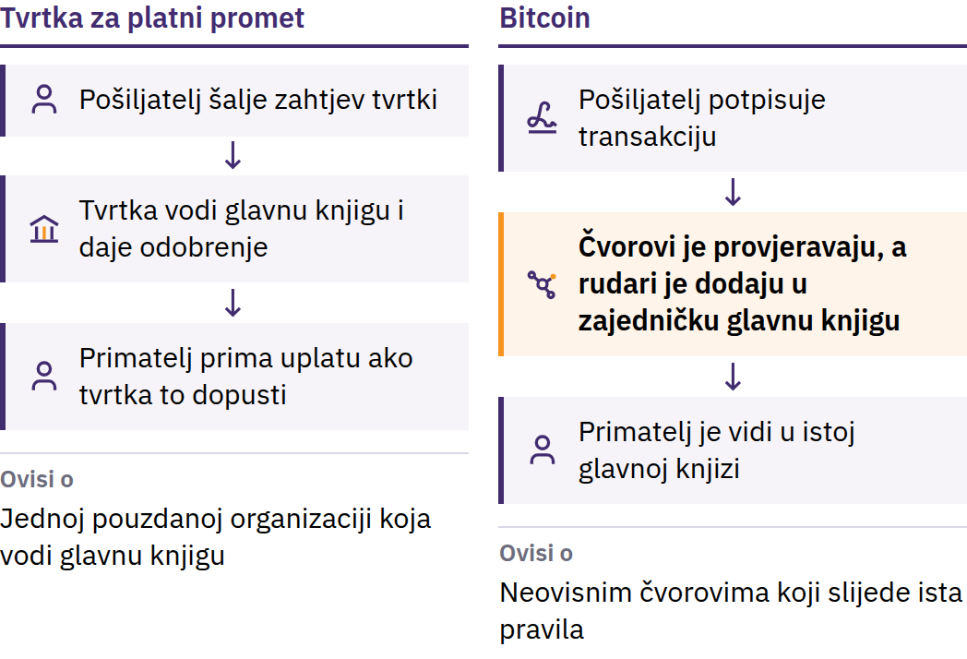
Problem dvostrukog trošenja
31. listopada 2008.: Satoshi Nakamoto objavljuje Bitcoin: sustav elektroničke gotovine među ravnopravnim sudionicima. Siječanj 2009.: mreža počinje s radom.
Uvod u Bitcoin · Što je Bitcoin?
Notes:
Prije Bitcoina slanje novca putem interneta uvijek je ovisilo o pouzdanoj organizaciji: banci ili tvrtki za platne usluge koja je vodila glavnu knjigu, odobravala račune i mogla odgoditi, blokirati ili poništiti plaćanje. Digitalne informacije lako je kopirati: kada bi se digitalni novčić mogao potrošiti dvaput, ne bi mogao funkcionirati kao novac. To je problem dvostruke potrošnje. Satoshi Nakamoto je osoba ili skupina koja se služi tim imenom.

Slide 24
Decentraliziran · Ograničena ponuda · Od korisnika do
korisnika
Decentraliziran: nijedan središnji ured ne otvara račune, ne mijenja stanja na računima niti odobrava tko se može pridružiti
Ograničena ponuda: nikada neće biti više od 21 milijun bitcoina
Od korisnika do korisnika: šaljite bilo kome, bilo gdje, bez traženja dopuštenja središnjeg tijela
Nijedna tvrtka ne može zamrznuti bitcoin kojim sami upravljate. Druga strana te slobode jest odgovornost: valjanu transakciju obično nije moguće poništiti, a za mrežu ne postoji korisnička podrška.
Uvod u Bitcoin · Što je Bitcoin?
Notes:
Decentralizacija ne znači da svi imaju jednak utjecaj. Ona znači da nijedan sudionik ne može samostalno promijeniti glavnu knjigu ili monetarna pravila za sve.

Slide 25
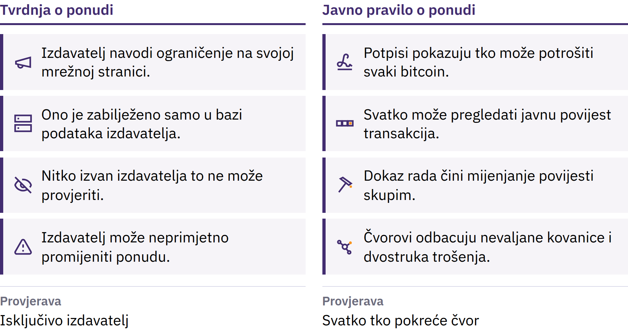
Ograničenje koje svatko može provjeriti
Uvod u Bitcoin · Što je Bitcoin?
Notes:
Novi bitcoini puštaju se u optjecaj prema javno poznatom rasporedu, a neovisna računala koja se nazivaju čvorovima odbacuju svaki blok koji krši to pravilo. Ograničenje je vjerodostojno jer ga svatko može provjeriti. Ono nije prirodni zakon: vrijedi zato što ga sudionici neprestano provode. Ograničena ponuda ne jamči da će cijena rasti; cijena ovisi i o potražnji i o ponudi.

Slide 26
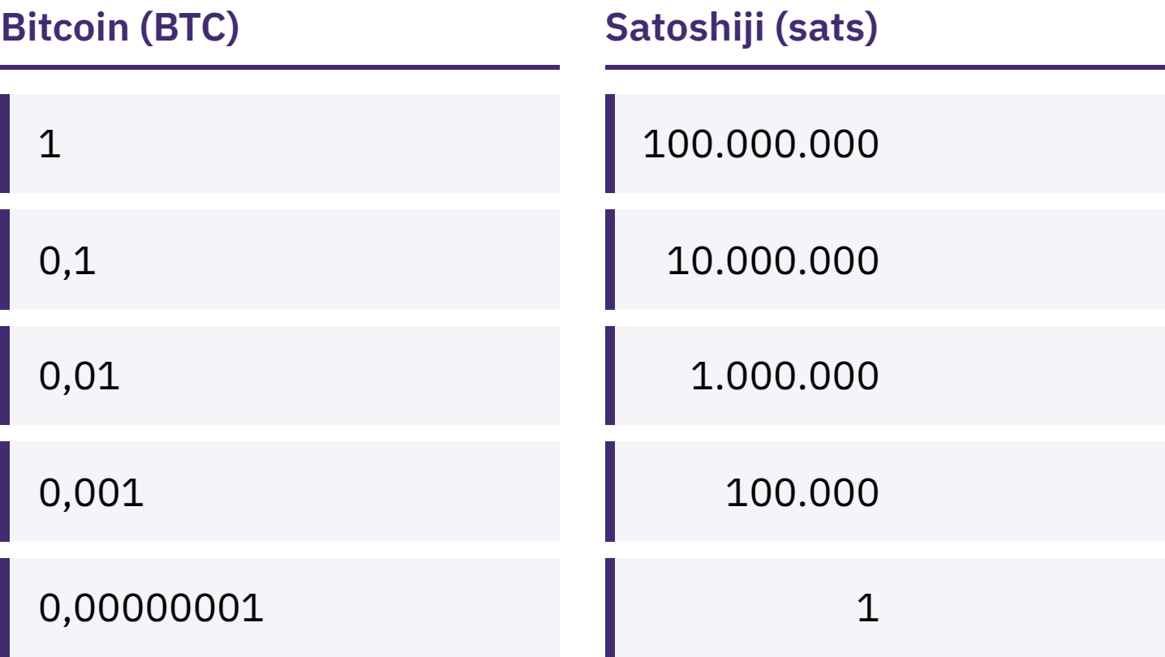
Ne trebate cijeli Bitcoin
Jedan bitcoin dijeli se na 100.000.000 manjih jedinica koje se nazivaju satošiji ili skraćeno sats.
Uvod u Bitcoin · Što je Bitcoin?
Notes:
Posjedovati 100.000 sats i posjedovati 0,001 bitcoin znači posjedovati isti iznos. Razjasnite zabludu da je Bitcoin nedostupan zato što je jedan bitcoin skup.

Slide 27
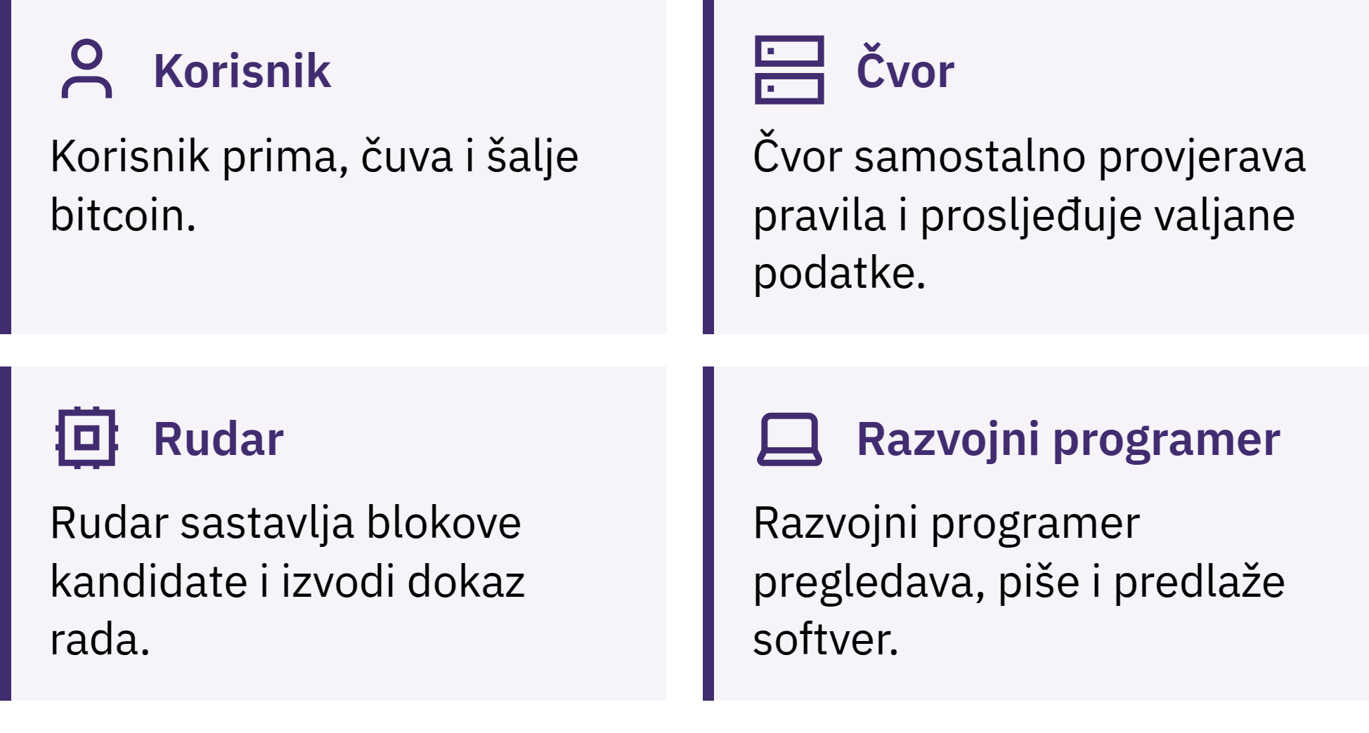
Tko održava Bitcoin u radu?
Uvod u Bitcoin · Što je Bitcoin?
Notes:
Korisnici šalju, primaju i čuvaju bitcoin; čvorovi provjeravaju je li svaka transakcija i svaki blok u skladu s pravilima; rudari se natječu kako bi otprilike svakih deset minuta dodali novi blok u evidenciju. Ta je evidencija, lanac blokova, javna, a njezino je naknadno mijenjanje vrlo skupo. Napomena o pisanju: Bitcoin s velikim početnim slovom B obično označava mrežu ili sustav; bitcoin s malim početnim slovom b označava sam novac.

Slide 28

Tko održava Bitcoin u radu?
Uvod u Bitcoin · Što je Bitcoin?
Notes:
Korisnici šalju, primaju i čuvaju bitcoin; čvorovi provjeravaju je li svaka transakcija i svaki blok u skladu s pravilima; rudari se natječu kako bi otprilike svakih deset minuta dodali novi blok u evidenciju. Ta je evidencija, lanac blokova, javna, a njezino je naknadno mijenjanje vrlo skupo. Napomena o pisanju: Bitcoin s velikim početnim slovom B obično označava mrežu ili sustav; bitcoin s malim početnim slovom b označava sam novac.

Slide 29
Bitcoin podrazumijeva kompromise
Njegova se cijena može brzo promijeniti
Pogreške su obično nepovratne
Prihvaćenost je još uvijek ograničena na mnogim mjestima
Za sigurnu upotrebu potrebno je nešto naučiti
Bitcoin dio povjerenja u institucije zamjenjuje provjerom i osobnom odgovornošću. Ne uklanja rizik.
Uvod u Bitcoin · Što je Bitcoin?

Slide 30

Kako se koristite Bitcoinom?
Prvo pitanje o svakom novčaniku: tko kontrolira ključeve?

Slide 31
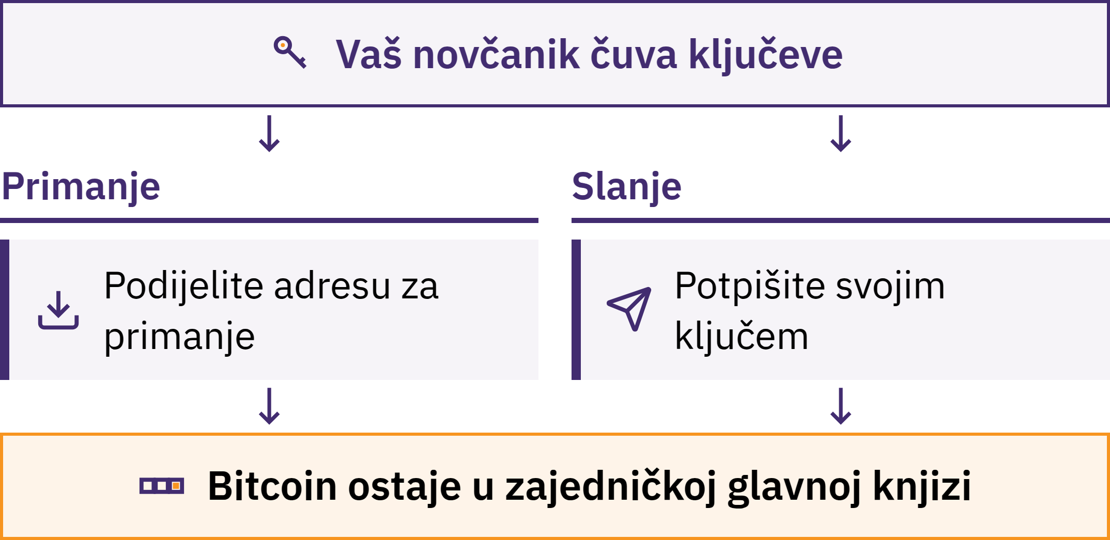
Novčanik upravlja ključevima
Uvod u Bitcoin · Kako se koristite Bitcoinom?
Notes:
Bitcoin novčanik je alat, obično aplikacija, koji vam omogućuje primanje, provjeru stanja i slanje bitcoina. Vaš bitcoin nije pohranjen u vašem telefonu: zabilježen je na lancu blokova. Novčanik upravlja ključevima koji vam omogućuju da dokažete da je bitcoin vaš i odobrite plaćanje.

Slide 32
Tko zapravo drži vaš Bitcoin?
Samostalno skrbništvo: vi upravljate ključevima
Nitko ne može vratiti vaš bitcoin ako izgubite frazu za oporavak i uređaj
Skrbništvo treće strane: tvrtka drži ključeve, pomalo poput banke
Stanje na vašem računu njezino je obećanje isplate; ona može ograničiti isplate, zamrznuti račun, biti hakirana ili prestati poslovati
Odabir načina skrbništva nije mjerilo vaše vrijednosti. Važno je znati koju vrstu koristite i u što se pouzdajete.
Uvod u Bitcoin · Kako se koristite Bitcoinom?

Slide 33

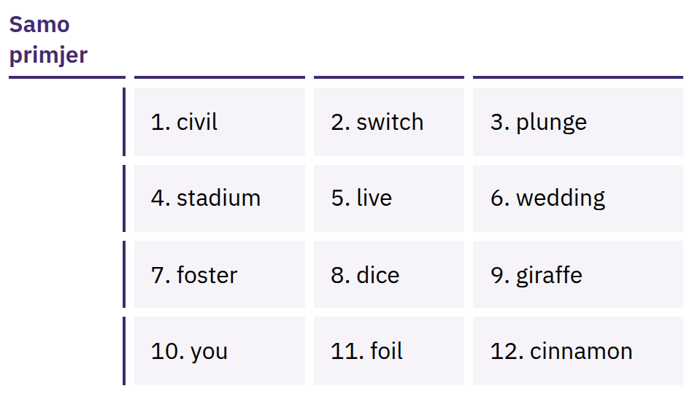
Vaša fraza za oporavak
omogućuje potpuni pristup
Uređeni popis riječi, obično 12 ili 24, pomoću kojeg možete obnoviti svoje ključeve. Svatko tko ga ima može uzeti vaš bitcoin.
Uvod u Bitcoin · Kako se koristite Bitcoinom?
Notes:
Fraza za oporavak nije samo sigurnosna kopija: ona omogućuje potpuni pristup. Kada izradite novčanik, točno je zapišite na papir; čuvajte je izvan mreže, u tajnosti i na mjestu gdje se neće izgubiti ili oštetiti. Nikada je nemojte fotografirati, slati e-poštom, pohranjivati u bilješke u oblaku, slati u poruci niti upisivati na mrežnu stranicu. Prikazane riječi služe samo kao primjer; nikada nemojte prikazivati ni prikupljati stvarnu frazu za oporavak.

Slide 34

Nisu vaši ključevi, nisu ni vaši
novčići.
Uvod u Bitcoin · Kako se koristite Bitcoinom?

Slide 35

Prije nego što upotrijebite bilo koji
novčanik
Ključevi: tko ih kontrolira, vi ili tvrtka?
Oporavak: što ako izgubite telefon ili tvrtka nestane?
Izvor: službena mrežna stranica ili stranica aplikacije u trgovini aplikacija, a ne poveznica koju vam je netko poslao?
Kod: je li otvorenog koda i aktivno održavan? (To samo po sebi nije dokaz sigurnosti.)
Troškovi: naknade za slanje, primanje ili povlačenje sredstava?
Plaćanja: na lancu blokova, putem mreže Lightning ili oboje?
Uvod u Bitcoin · Kako se koristite Bitcoinom?
Notes:
My First Bitcoin ne preporučuje određene novčanike. Alati, naknade i vlasnici mijenjaju se, a ono što odgovara jednoj zajednici možda neće odgovarati drugoj. Uputite polaznike na pouzdanog lokalnog edukatora.

Slide 36
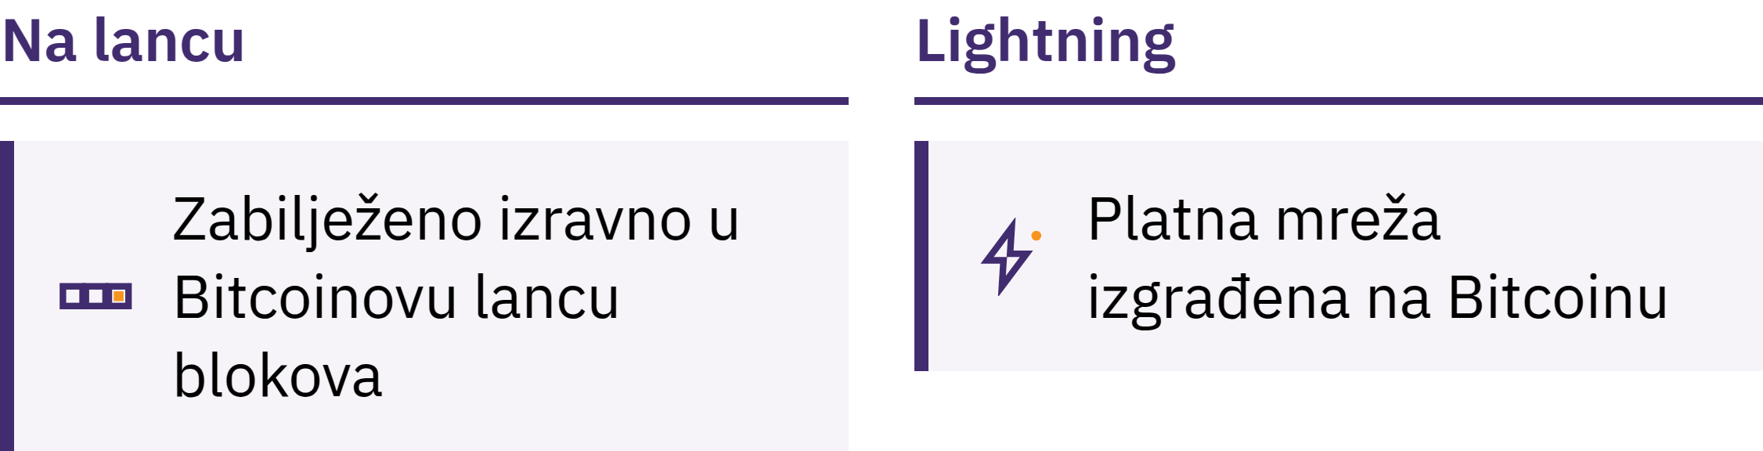
Na lancu i Lightning
Na lancu: zabilježeno izravno u lancu blokova
Lightning: platna mreža izgrađena povrh Bitcoina za brza, mala i česta plaćanja, poput kupnje kave
Lightning novčanik također može biti skrbnički ili samoskrbnički
Uvod u Bitcoin · Kako se koristite Bitcoinom?

Slide 37
Tri pravila kojih se trebate pridržavati tijekom učenja
Najprije učite. Ne postupajte iz uzbuđenja, straha ili pod pritiskom.
Počnite s malim iznosima. Isprobajte nepoznate alate s iznosom koji si možete priuštiti izgubiti.
Ne vjerujte, provjerite. Provjerite osobu, način plaćanja, adresu i iznos.
Dijelite podatke za primanje uplata, nikada tajne
Adresu ili zahtjev za plaćanje možete podijeliti. Početnu frazu ili privatni ključ nikada ne smijete dijeliti. Nijedan vjerodostojan edukator, tvrtka koja razvija novčanike ili djelatnik korisničke podrške nikada neće tražiti te podatke.
Uvod u Bitcoin · Kako se koristite Bitcoinom?

Slide 38

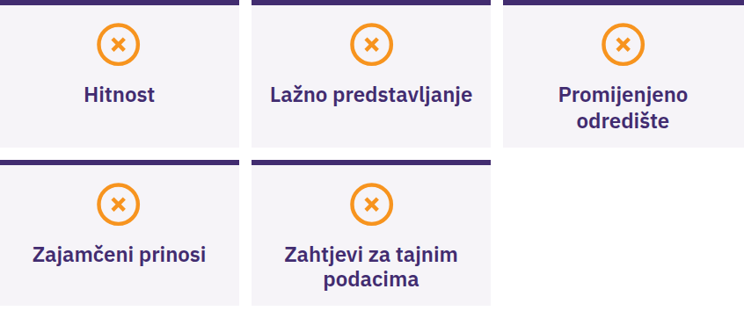
Stanite, ništa ne dijelite, ništa
ne šaljite
Stanite ako netko stvara osjećaj hitnosti ili traži tajnost, obećava zajamčene prinose, traži da prvo pošaljete bitcoin ili traži vašu frazu za oporavak. Zastanite. Ništa ne dijelite. Ništa ne šaljite. Zatim provjerite informacije putem izvora koji već poznajete.
Uvod u Bitcoin · Kako se koristite Bitcoinom?

Slide 39

Što slijedi?
Ovo je tek početak.

Slide 40
Četiri ključne poruke
Novac ovisi o pravilima i povjerenju. Ponudu fiat novca i pravila određuje mali broj institucija.
Bitcoin nudi drukčija pravila. Javnu, ograničenu ponudu, dostupnu svima, koju je moguće provjeriti umjesto da joj se vjeruje.
Sigurnost je na prvom mjestu. Najprije učite, počnite s malim iznosima, sve provjeravajte i nikada ne dijelite svoju frazu za oporavak.
Ovo je tek početak. Dovoljan je jedan siguran sljedeći korak.
Trenutak za razmišljanje
Vratite se na pet pitanja s početka. Što biste sada odgovorili?
Uvod u Bitcoin · Što slijedi?

Slide 41

Bitcoin diploma
Sljedeći korak. Njegova četiri modula vode vas dalje:
Razumijevanje novca
Kako Bitcoin funkcionira
Sigurno korištenje Bitcoina
Bitcoin u vašoj zajednici
Ostanite znatiželjni, nastavite postavljati pitanja i saznajte više na myfirstbitcoin.org.
Veselimo se vašem sudjelovanju u našoj sljedećoj skupini polaznika.
Uvod u Bitcoin · Što slijedi?

Slide 42


